Slide 1
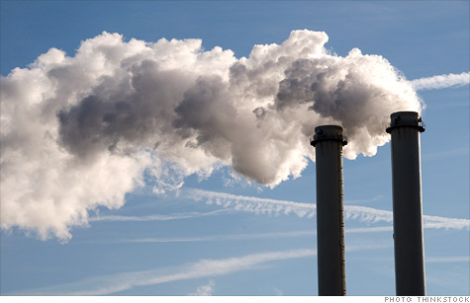
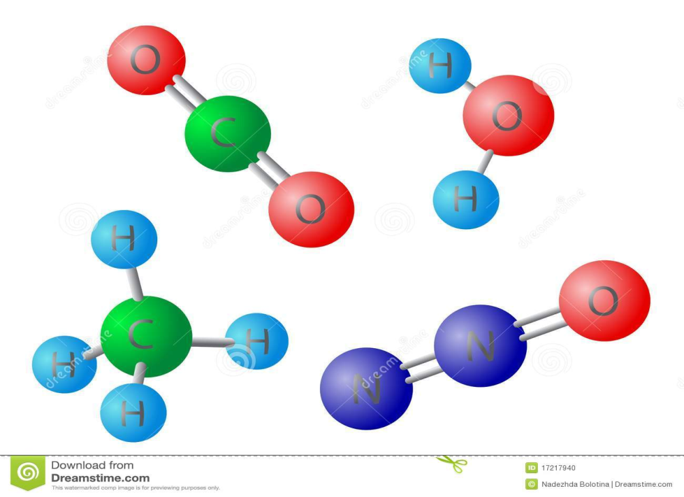
Gases

Slide 2
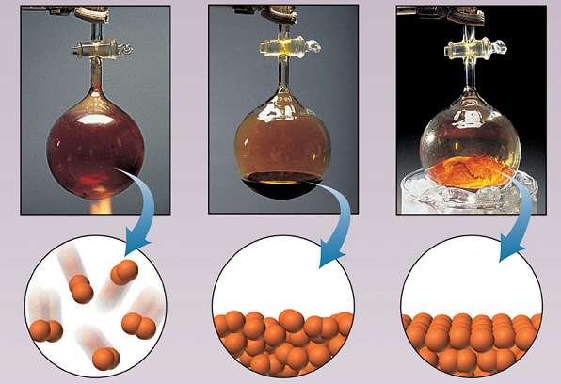

Slide 3
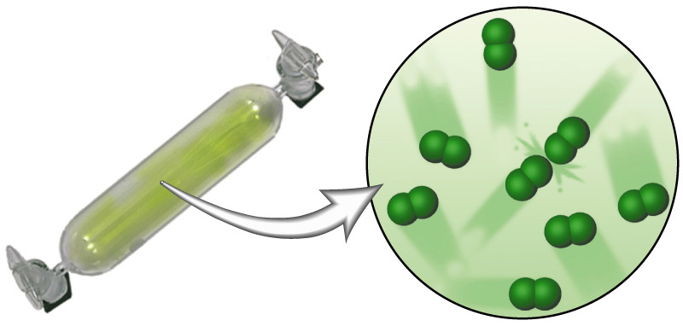
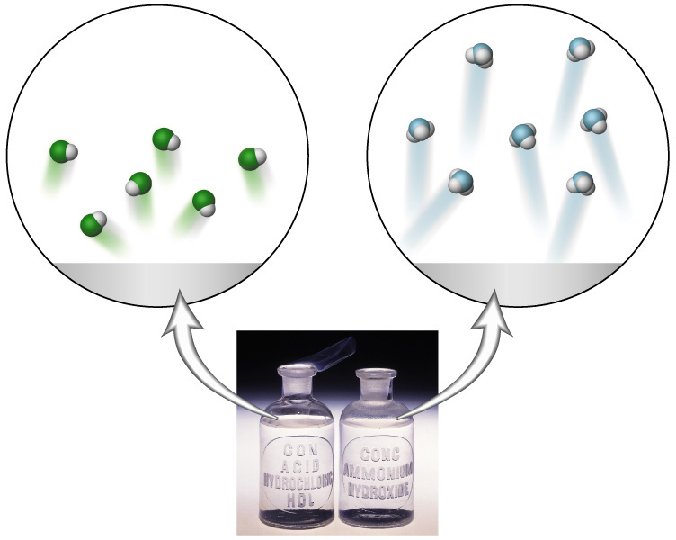
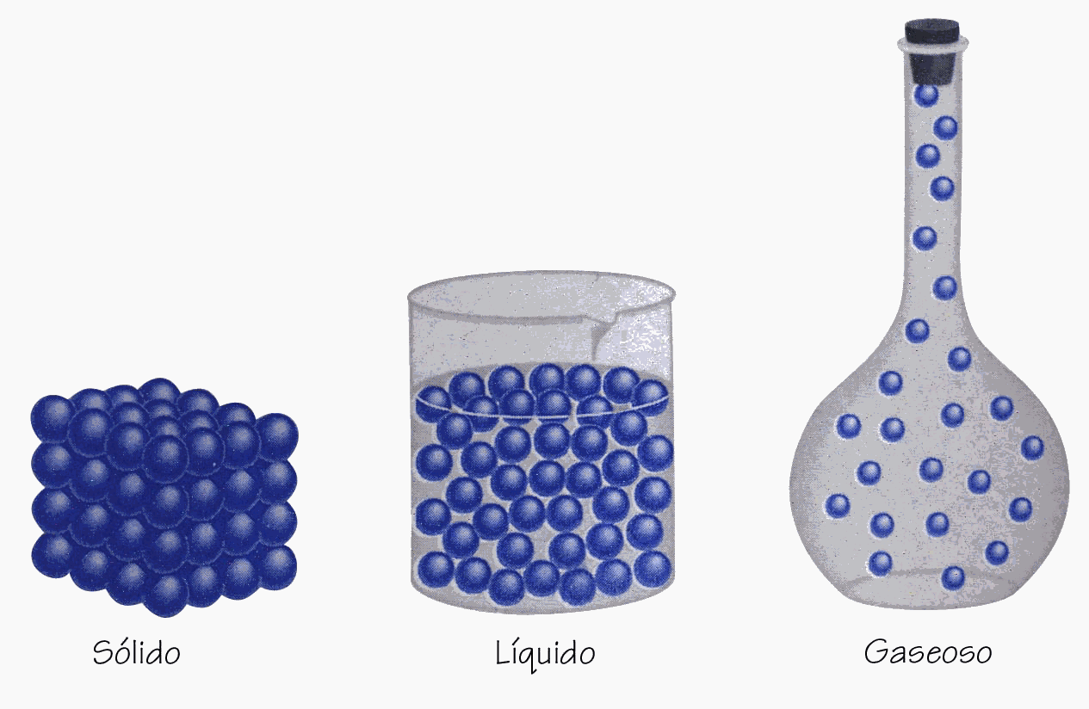
Cl₂ gaseoso
Estado gaseoso
HCl y NH₃ gaseosos

Slide 4
Sustancias gaseosas a T ambiente
Monoatómicas: He, Ne, Ar, Kr, Xe, Rn
Diatómicas: H₂, N₂, O₂, F₂, Cl₂
HCl, CO, NO
Triatómicas: CO₂, O₃, SO₂
Tetraatómicas:SO₃, NH₃
Poliatómicas: CH₄, C₂H₆

Slide 5
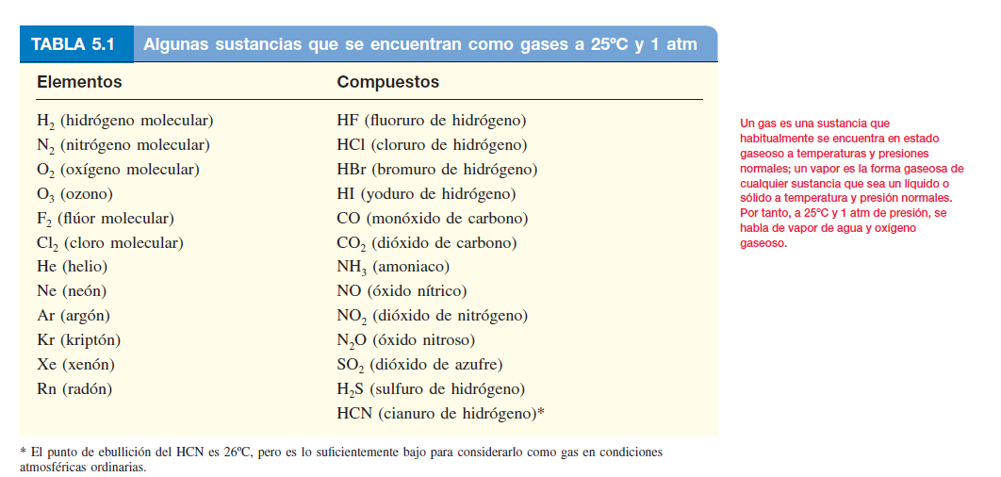
Sustancias gaseosas a T ambiente

Slide 6
Unidades de Medida
Un gas queda definido por cuatro variables:
Cantidad de sustancia
Volumen
Presión
Temperatura
moles
L, m³, …
atm, mm Hg o torr, Pa, bar
ºC, K
Unidades:
1 atm = 760 mm Hg = 760 torr = 1,01325 bar = 101.325 Pa
K = ºC + 273
1L = 1dm³

Slide 7
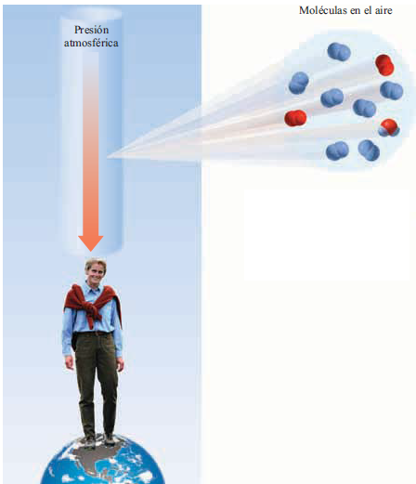
Presión (P)
Las partículas de gas son extremadamente pequeñas. Sin embargo, cuando miles de miles de millones de partículas de gas golpean contra las paredes de un contenedor, ejercen una fuerza conocida como la presión del gas. Mientras más moléculas golpeen la pared, mayor es la presión . Si calentamos el contenedor para hacer que las moléculas se mueven más rápido, chocan en las paredes del contenedor con más frecuencia y con fuerza creciente, lo que aumenta la presión.
Las moléculas de gas de oxígeno y nitrógeno en el aire que nos rodea ejercen presión sobre nosotros todo el tiempo. A la presión que ejerce el aire se le llama presión atmosférica.

Slide 8
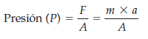
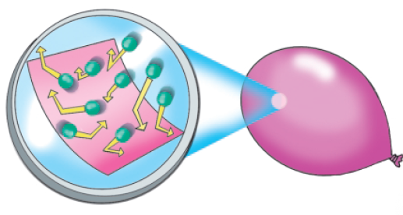
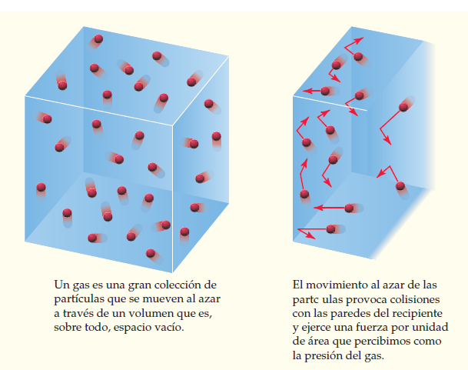
Conforme subes a mayores alturas, la presión atmosférica es menor porque hay menos moléculas de oxígeno y nitrógeno en el aire.
Las unidades más comunes usadas para medir el gas son la atmósfera (atm) y los milímetros de mercurio (mm Hg). En un laboratorio de química se puede usar la unidad torr.
Unidades:

Slide 9
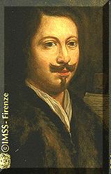
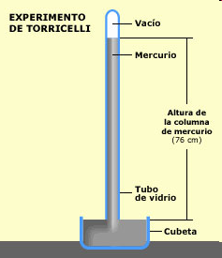
Experiencia de Torricelli.
Presión atmosférica estándar
1,00 atm=760 mm Hg=760 torr=101,325 kPa=1,01325 bar=1013,25 mbar
Fg
Fa = Pa
A
Fa
Barómetro
Notes:
9

Slide 10
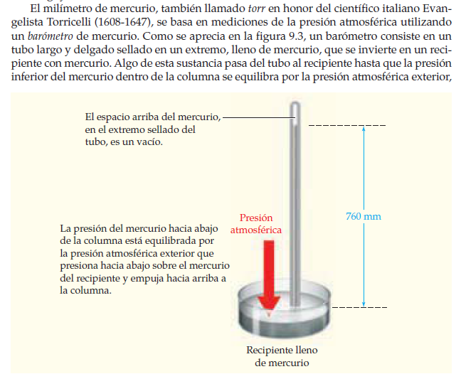
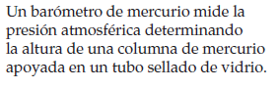

Slide 11
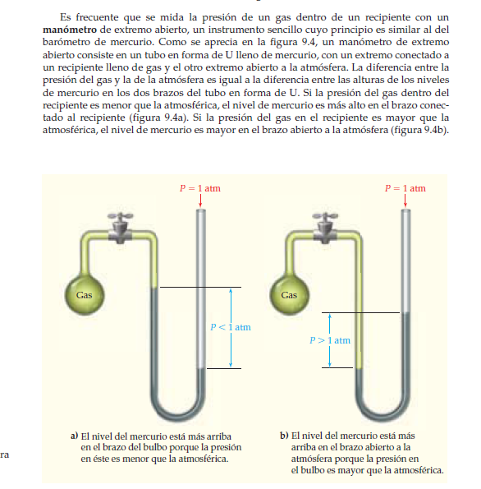

Slide 12
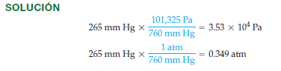
CONVERSIÓN ENTRE DIFERENTES UNIDADES DE PRESIÓN
La presión atmosférica en la cima del monte Everest (8,852 m) es de 265 mm Hg. Convierta este valor a pascales y a atmósferas.
ESTRATEGIA
Utilice los factores de conversión de 1 atm/760 mm Hg y 101,325 Pa/760 mm Hg para efectuar
los cálculos necesarios.

Slide 13
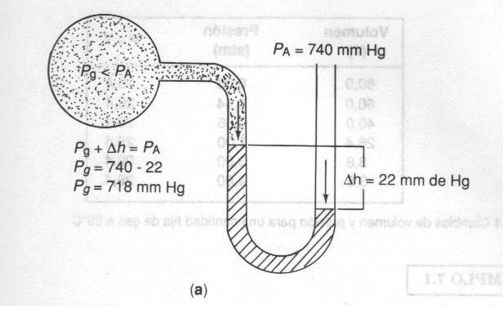
Medida presión de gases
Manómetro de extremo abierto
13
Notes:
13

Slide 14
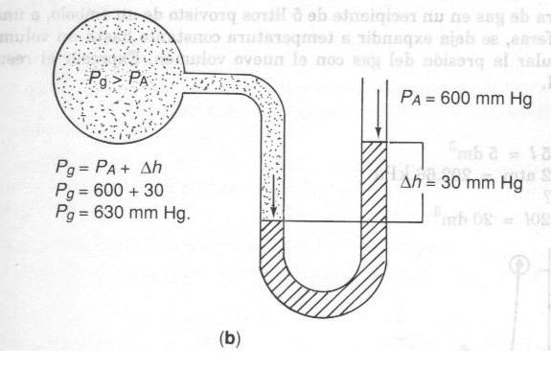
Medida presión de gases
Manómetro de extremo abierto
14
Notes:
14

Slide 15
Volumen (V)
El volumen del gas es igual al tamaño del contenedor en el que se coloca. Cuando inflas una llanta o un balón de basquetbol, agregas más partículas de gas, lo que aumenta el número de partículas que golpean las paredes de la llanta o el balón, y su volumen aumenta. En ocasiones, en una mañana fría, una llanta parece ponchada.
El volumen de la llanta disminuyó porque una temperatura menor reduce la velocidad de las moléculas, lo que reduce la fuerza de sus impactos sobre las paredes de la llanta. Las unidades más comunes para medición de volumen son litros (L) y mililitros (mL).
Unidades:

Slide 16
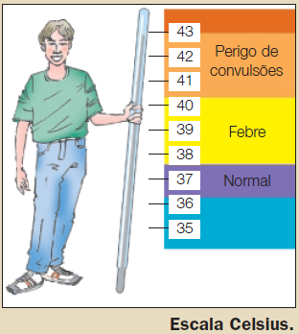
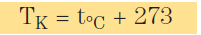
Temperatura (T)
La temperatura de un gas se relaciona con la energía cinética de sus partículas.
Por ejemplo, si tenemos un gas a 200 K en un contenedor rígido y lo calentamos a una temperatura de 400 K, las partículas de gas tendrán el doble de energía cinética de la que tenían a 200 K. Esto también significa que el gas a 400 K ejerce el doble de presión del gas a 200 K. Aunque midas la temperatura del gas usando un termómetro Celsius, todas las comparaciones del comportamiento del gas y todos los cálculos relacionados con la temperatura deben usar la temperatura Kelvin.
Nadie ha logrado crear las condiciones para el cero absoluto (K), pero predecimos que las partículas tendrán energía cinética cero y el gas ejercerá presión cero a esta temperatura.

Slide 17
ESCALA CELSIUS (ºC)
Punto inferior: 0 ºC (fusión del agua)
Punto superior: 100 ºC (ebullición del agua)
100 ºC
0 ºC

Slide 18
ESCALA FARENHEIT (ºF)
(ºC – 0)= (ºF – 32)
100 180
ºC = 100 (ºF – 32)
180
ºC = 5 (ºF – 32)
9
100 ºC
212 ºF
X
0 ºC
32 ºF
0 ºF

Slide 19
ESCALA KELVIN O ABSOLUTA (K)
T(K) = t (ºC) + 273
373 ºK
100 ºC
273 ºK
0 ºC
0 ºK
-273 ºC

Slide 20
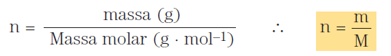
Cantidad de gas (n)
Cuando agregas aire a la llanta de una bicicleta, aumentas la cantidad de gas, lo que resulta en una mayor presión en la llanta. Por lo general, medimos la cantidad de gas por su masa (gramos). En los cálculos de la ley de los gases necesitamos cambiar los gramos de gas a moles

Slide 21
Leyes de los gases
Ley de Boyle-Mariotte (a “T” constante). p · V = constante; p₁ · V₁ = p₂ · V₂
Ley de Charles Gay-Lussac (a “p” constante).
V V₁ V₂ — = constante ; —— = —— T T₁ T₂
Notes:
Insertar tablas y gráficos de Algaida 148

Slide 22
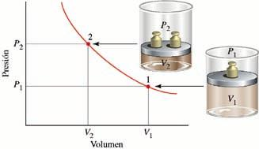
Leyes de los gases
k₂
Ley de Boyle (1662)
V =
P
PV = constante (k₂) para n y T constantes
Para 2 estados diferentes:
P₁V₁ = cte = P₂V₂
La presión de una cierta cantidad de gas ideal a T cte. Es inversamente proporcional al volumen.
22
Notes:
22

Slide 23
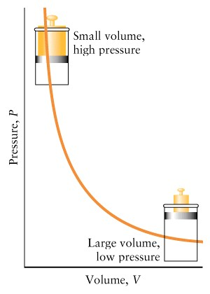
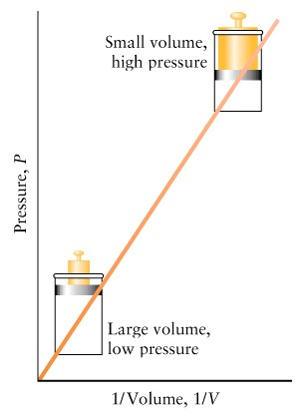
Ley de Boyle y Mariotte – Gráficas:

Slide 24
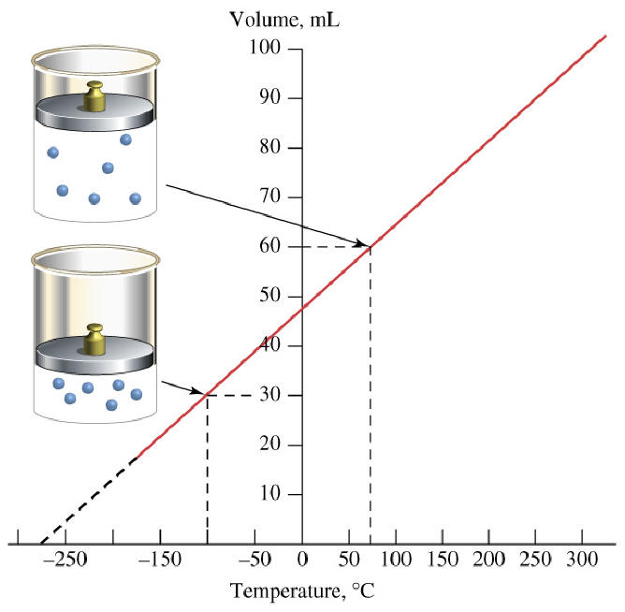
Leyes de Charles
A presión constante, una cierta cantidad de gas ideal, aumenta el volumen en forma directamente proporcional a la T.
V ∝ T
Charles (1787)
V = k₃ T
para n y P constantes
Para 2 estados:
V₁/T₁= cte=V₂/T₂
24
Notes:
24

Slide 25
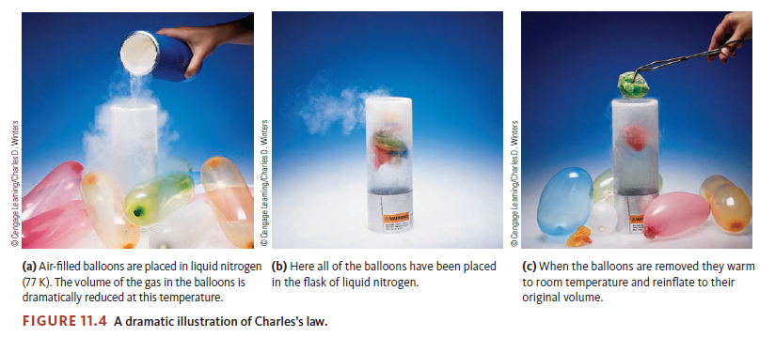
Efecto de la temperatura sobre el volumen de un gas: Ley de Charles

Slide 26
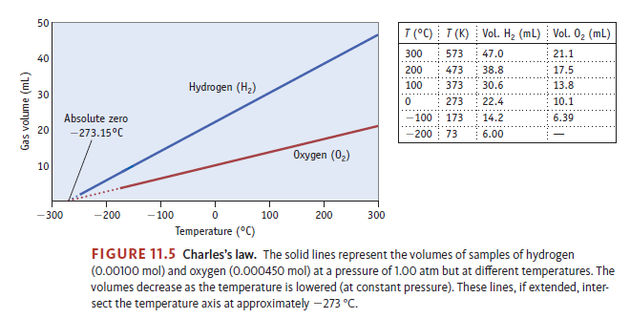
Efecto de la temperatura sobre el volumen de un gas: Ley de Charles

Slide 27
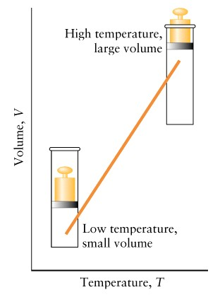
Ley de Charles y Gay Lussac – Gráfica:
Volumen de un gas es directamente proporcional a la temperatura

Slide 28
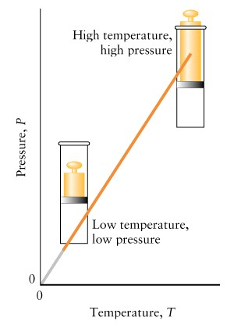
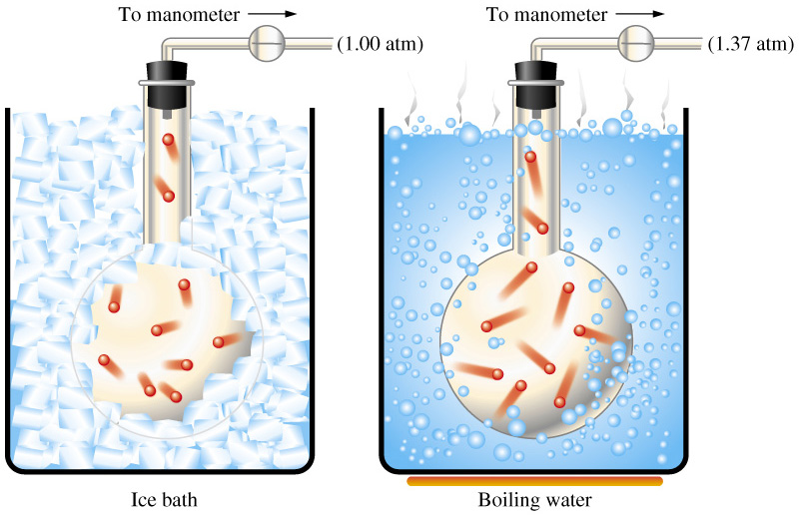
Ley de Gay-Lussac
Gay-Lussac (1802) P α T
A volumen constante, una cierta cantidad de gas ideal, aumenta la presión en forma directamente proporcional a la T.
P = k₄ T
para n y V constantes
Para 2 estados:
P₁/T₁= cte=P₂/T₂
28

Slide 29
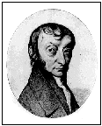
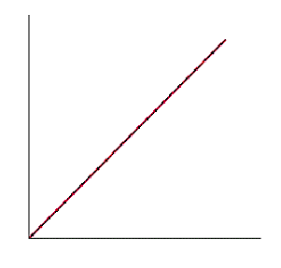
Ley de Avogadro
“El volumen que ocupa un gas, cuando la presión y la temperatura se mantienen constantes, es proporcional al número de partículas”.
V α n (a T y P ctes)
V (L)
V = k.n
donde k=RT/P
n
Notes:
Amedeo Avogadro (1776-1856)
Químico y físico italiano. Nació el 9 de junio de 1776 en Turín, Italia y murió el 9 de julio de 1856.
En 1792 se graduó como doctor en derecho canónico, pero no ejerció. En vez de ello, mostró verdadera pasión por la física y la química, y una gran destreza para las matemáticas.
Recapacitando sobre el descubrimiento de Charles (publicado por Gay -Lussac) de que todos los gases se dilatan en la misma proporción con la temperatura decidió que esto debía implicar que cualquier gas a una temperatura dada debía contener el mismo número de partículas por unidad de volumen. Avogadro tuvo la precaución de especificar que las partículas no tenían por qué ser átomos individuales sino que podían ser combinaciones de átomos (lo que hoy llamamos moléculas).
Con esta consideración pudo explicar con facilidad la ley de la combinación de volúmenes que había sido anunciada por Gay-Lussac y, basándose en ella, dedujo que el oxígeno era 16 veces más pesado que el hidrógeno y no ocho como defendía Dalton en aquella época.
Enunció la llamada hipótesis de Avogadro: iguales volúmenes de gases distintos contienen el mismo número de moléculas, si ambos se encuentran a igual temperatura y presión.
Ese número, equivalente a 6,022· 1023, es constante, según publicó en 1811. Como ha ocurrido muchas veces a lo largo de la historia las propuestas de Avogadro no fueron tomadas en cuenta, es más, Dalton, Berzelius y otros científicos de la época despreciaron la validez de su descubrimiento y la comunidad científica no aceptó de inmediato las conclusiones de Avogadro por tratarse de un descubrimiento basado en gran medida en métodos empíricos y válido solamente para los gases reales sometidos a altas temperaturas pero a baja presión.
Sin embargo, la ley de Avogadro permite explicar por qué los gases se combinan en proporciones simples.
Fue su paisano Cannizaro quién, 50 años más tarde, se puso a su favor y la hipótesis de Avogadro empezó a ser aceptada. A partir de entonces empezó a hablarse del número Avogadro.

Slide 30
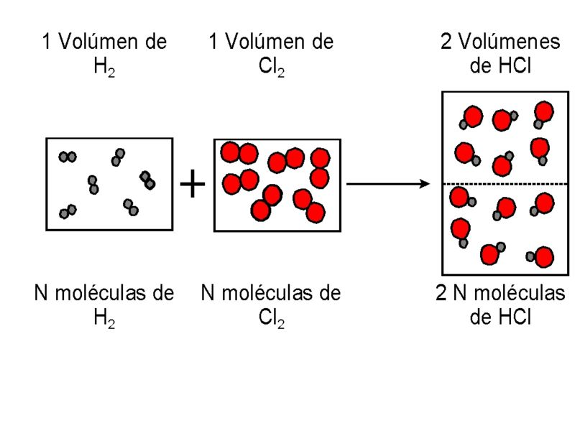
Ley de Avogadro
“Volúmenes iguales de gases diferentes contienen el mismo número de partículas (moléculas o átomos) y la presión y temperatura se mantienen constantes”.
n1 = n2 (a T, P y V ctes)
N_{A}= 6,022.10²³ moléculas en un mol de moléculas o átomos en un mol de átomos.
mol: unidad que se utiliza para determinar cant. de sustancia o partículas.
Notes:
30
Amedeo Avogadro (1776-1856)
Químico y físico italiano. Nació el 9 de junio de 1776 en Turín, Italia y murió el 9 de julio de 1856.
En 1792 se graduó como doctor en derecho canónico, pero no ejerció. En vez de ello, mostró verdadera pasión por la física y la química, y una gran destreza para las matemáticas.
Recapacitando sobre el descubrimiento de Charles (publicado por Gay -Lussac) de que todos los gases se dilatan en la misma proporción con la temperatura decidió que esto debía implicar que cualquier gas a una temperatura dada debía contener el mismo número de partículas por unidad de volumen. Avogadro tuvo la precaución de especificar que las partículas no tenían por qué ser átomos individuales sino que podían ser combinaciones de átomos (lo que hoy llamamos moléculas).
Con esta consideración pudo explicar con facilidad la ley de la combinación de volúmenes que había sido anunciada por Gay-Lussac y, basándose en ella, dedujo que el oxígeno era 16 veces más pesado que el hidrógeno y no ocho como defendía Dalton en aquella época.
Enunció la llamada hipótesis de Avogadro: iguales volúmenes de gases distintos contienen el mismo número de moléculas, si ambos se encuentran a igual temperatura y presión.
Ese número, equivalente a 6,022· 1023, es constante, según publicó en 1811. Como ha ocurrido muchas veces a lo largo de la historia las propuestas de Avogadro no fueron tomadas en cuenta, es más, Dalton, Berzelius y otros científicos de la época despreciaron la validez de su descubrimiento y la comunidad científica no aceptó de inmediato las conclusiones de Avogadro por tratarse de un descubrimiento basado en gran medida en métodos empíricos y válido solamente para los gases reales sometidos a altas temperaturas pero a baja presión.
Sin embargo, la ley de Avogadro permite explicar por qué los gases se combinan en proporciones simples.
Fue su paisano Cannizaro quién, 50 años más tarde, se puso a su favor y la hipótesis de Avogadro empezó a ser aceptada. A partir de entonces empezó a hablarse del número Avogadro.

Slide 31
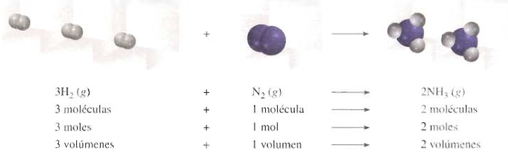
Ley de Avogadro
A una temperatura y presión dadas:
V ∝ n o V = k₁ · n
1 mol de gas = 22,4 L de gas
En condiciones normales (CN PT):
Volúmenes iguales de todos los gases medidos a las mismas condiciones de P y T tienen el mismo número de moléculas y de moles.
31
Notes:
31

Slide 32
Combinación de las leyes de los gases:
ECUACIÓN GENERAL DEL GAS IDEAL.
Ley de Boyle V ∝ 1/P
Ley de Charles V ∝ T
Ley de Avogadro V ∝ n
nT
V ∝
P
PV = nRT
32
Notes:
32

Slide 33
Constante universal de los gases (R)
PV = nRT
PV
R =
nT
= 0,082057 atm L mol⁻¹ K⁻¹
= 8,3145 m³ Pa mol⁻¹ K⁻¹
= 8.3145 m³ Pa mol⁻¹ K⁻¹
= 8,3145 J mol⁻¹ K⁻¹
= 1,98 Cal mol⁻¹ K⁻¹
33
Notes:
33

Slide 34
ECUACIÓN DE ESTADO
Para 2 estados diferentes se cumple:
Estado 1:
P1 V1 = nRT1
Estado 2:
P2 V2 = nRT2
P1 V1 = nR
T1
P2 V2 = nR
T2
P1 V1 = P2 V2
T1 T2
34
Notes:
34

Slide 35
Gases ideales
Son aquellos en los que consideramos que una molécula no ejerce interacción con otra.
Que al chocar las moléculas, las colisiones son perfectamente elásticas, es decir no hay pérdida de energía en forma de calor.
En su fórmula se considera el número de moles (n), de dicho gas y además la constante universal (R = 0.082 ^{atm*L}/_{mol*K}).
Su fórmula es:
P* V = n * R * T

Slide 36
La ley de los gases ideales es la ecuación de estado del gas ideal, un gas hipotético formado por partículas puntuales, sin atracción ni repulsión entre ellas y cuyos choques son perfectamente elásticos (conservación de momento y energía cinética). Los gases reales que más se aproximan al comportamiento del gas ideal son los gases monoatómicos en condiciones de baja presión y alta temperatura.

Slide 37
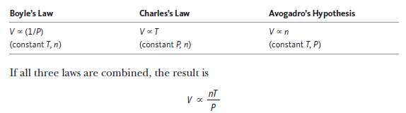
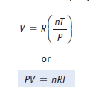
Esto puede transformarse en una ecuación matemática introduciendo una constante de proporcionalidad que llamaremos R y que se denomina constante de los gases y es una constante universal, un numero que permite interrelacionar las propiedades de cualquier gas.

Slide 38
La ecuación de estado
La ecuación que describe normalmente la relación entre la presión, el volumen, la temperatura y la cantidad (en moles) de un gas ideal es:
Donde:
= Presión
= Volumen
= Moles de Gas.
= Constante universal de los gases ideales .
= Temperatura absoluta

Slide 39
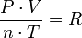
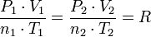
Ecuación general de los gases ideales
Partiendo de la ecuación de estado
Tenemos que:
Donde R es la constante universal de los gases ideales, luego para dos estados del mismo gas, 1 y 2:

Slide 40
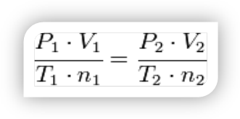
Para una misma masa gaseosa (por tanto, el número de moles «n» es constante), podemos afirmar que existe una constante directamente proporcional a la presión y volumen del gas, e inversamente proporcional a su temperatura.

Slide 41
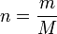
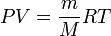
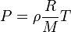
Formas alternativas
Como la cantidad de sustancia podría ser dada en masa en lugar de moles, a veces es útil una forma alternativa de la ley del gas ideal. El número de moles (n) es igual a la masa (m) dividido por la masa molar (M):
y sustituyendo , obtenemos
donde:

Slide 42
Aplicacion de la ley de los gases ideales
Determinación de pesos moleculares y densidad de gases
PV = nRT
pero
V = m
δ
Reeemplazando V
P m = nRT
δ
P m = δ RT
n
M = m
n
entonces
pero
M = δ RT
P
entonces
42
Notes:
42

Slide 43
Condiciones normales
Se denominan condiciones normales (C.N.) a las siguientes condiciones de presión y temperatura:
P = 1 atmósfera
T = 0 ºC = 273 K

Slide 44
Ejemplo: A la presión de 3 atm y 20 ºC, una cierta masa gaseosa ocupa un volumen de 30 litros. Calcula el volumen que ocuparía en condiciones normales.
p₁·V₁ p₂· V₂ p₁·V₁·T₂ ——— = ———— ⇒ V₂ = ————— = T₁ T₂ p₂·T₁
3 atm · 30 l · 273 K V₂ = —————————— = 83’86 litros 1 atm · 293 K

Slide 45
Ejercicio: Calcula la masa molecular de un gas, sabiendo que 32,7 g del mismo ocupan a 50ºC y 3040 mm de Hg de presión un volumen de 6765 ml
Como
m m n =—— ⇒ p · V = —— · R · T M M
Despejando M queda:
m ·R ·T 32,7 g ·0’082 atm ·L ·323 K 760 mm Hg M= ———— =——————————————— ·—————— p · V 6,765 L ·3040 mm Hg
M = 32,0 g/mol

Slide 46
Ejercicio: ¿Qué volumen ocupará un mol de cualquier gas en condiciones normales?
Despejando el volumen:
n · R · T 1 mol · 0’082 atm · L · 273 K V= ————— = ——————————————— = p mol · K 1 atm
= 22’4 litros
El volumen de un mol (V/n) se denomina Volumen molar que se expresa como 22’4 L/mol y es idéntico para todos los gases tal y como indica la hipótesis de Avogadro.

Slide 47
Ejercicio: La densidad del gas butano (C₄H₁₀) es 1,71 g · l⁻¹ cuando su temperatura es 75 ºC y la presión en el recinto en que se encuentra 640 mm Hg. Calcula su masa molar.
Como: n = m / M(C₄H₁₀) y densidad: d = m / V
P · V = n · R · T = (m/M) · R · T
de donde: m · R · T d · R · T M = —————— = ———— P · V p
1,71 g · 0,082 atm · L · 348,15 K 760 mm Hg M = ———————————————— · —————— = L · mol · K · 640 mm Hg 1 atm
M= 58 g/mol que coincide con el valor numérico calculado a partir de M_{at}:
M (C₄H₁₀) = 4 M_{at}(C) +10 M_{at}(H)= 4 ·12 u + 10 ·1 u = 58 u

Slide 48
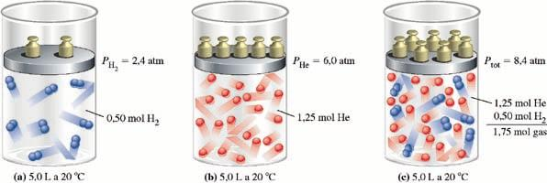
Ley de Dalton de las presiones parciales
Las leyes de los gases se aplican a las mezclas de gases.
Presión parcial:
Cada componente de una mezcla de gases ejerce una presión
igual a la que ejercería si estuviese él sólo en el recipiente.
48
Notes:
48

Slide 49
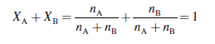
Ley de Dalton (Ley de las Presiones parciales)
P_{tot} = P_{A} + P_{B} + P_{C} + …
La presión total de una mezcla de gases es igual a la suma de las Presiones parciales.
49
Notes:
49

Slide 50
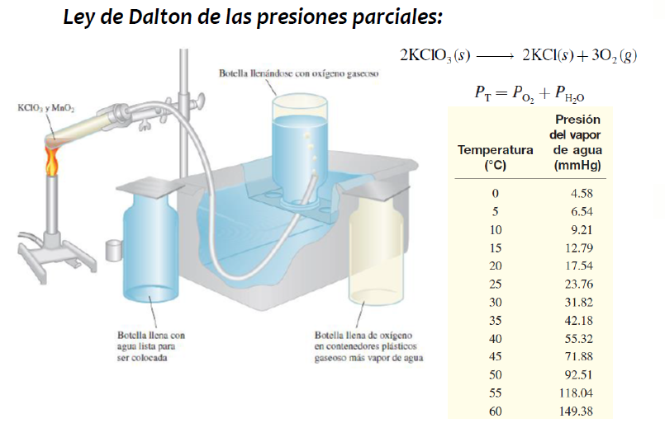

Slide 51
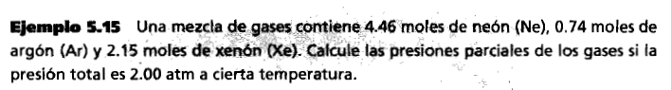
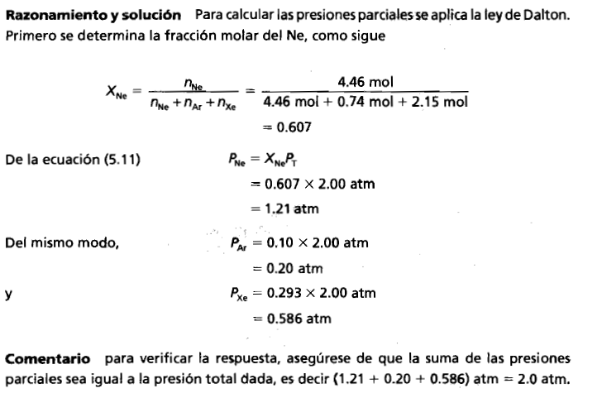

Slide 52
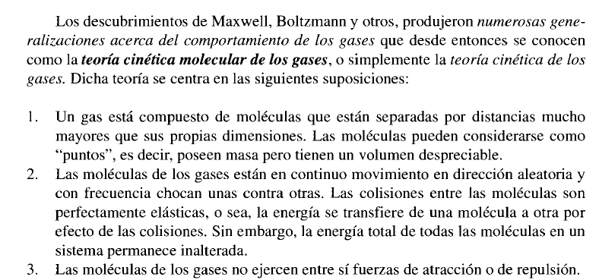
Teoría Cinético Molecular

Slide 53
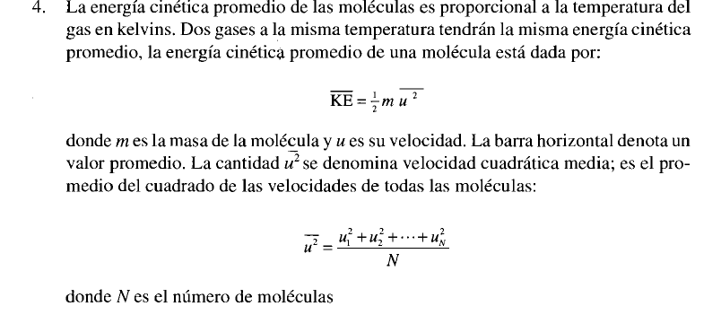
EC = ½ m υ²

Slide 54


Temp= Cte
Ec= Cte
Vel. Media = Cte

Slide 55


Slide 56

Al aumentar la temperatura del gas, se incrementa la velocidad de las moléculas, por lo tanto aumenta la energía cinética, Ec, y se incrementa el número de colisiones o de choques.
La energía cinética total de un mol de un gas cualquiera es:
donde: R es la constante de los gases ideales
T es la temperatura absoluta

Slide 57

La velocidad molecular promedio ó velocidad cuadrática media es:
donde: R es la constante de los gases ideales
T es la temperatura absoluta
M es la masa molar del gas
En consecuencia, a una misma temperatura, las moléculas más pesadas, tendrán menor velocidad cuadrática media.
La presión es el resultado del choque de las moléculas contra las paredes del recipiente, si aumenta el número de choques, estará aumentando la presión.
Al disminuir el volumen del recipiente, la distancia entre las moléculas de un gas se acorta, produciéndose los choques con mayor frecuencia.

Slide 58
Ley de Graham - Difusión y Efusión de Gases
Has notado que cuando en casa usan un aromatizador, éste se esparce y se "siente" o puedes olerlo a cierta distancia, al cabo de unos segundos, ¿verdad?
Recordarás también que cuando niño, te regalaban un globo, sea lleno de aire o de helio, jugabas con él y luego lo guardabas unos días, ¿qué le pasaba ... se "achicaba", verdad?
¿Cómo se explican estos hechos?
Hemos visto que las moléculas de un gas se mueven de forma aleatoria y constante, con una velocidad promedio que depende de la temperatura a la que se encuentren.
También hemos visto que la velocidad media es inversamente proporcional a la masa de la molécula gaseosa, es decir, a una misma temperatura, una molécula pequeña o "liviana", se desplazará con mayor rapidez que otra más grande o "pesada".

Slide 59


Slide 60




Difusión: es el proceso mediante el cual las moléculas de un gas se "esparcen" o difunden a través de otra sustancia o a través del vacío.

Slide 61






Slide 62


Slide 63


Efusión: es el proceso mediante el cual las moléculas de un gas, que se encuentran confinadas en un recipiente, fluyen o "escapan" a través de un agujero pequeño.

Slide 64

Ley de Graham
A pesar de que las velocidades moleculares son muy elevadas, el proceso de difusión o de efusión, requiere de cierto tiempo, debido al elevado número de colisiones que experimentan las moléculas en movimiento.
En 1829 Thomas Graham determinó que cuando P y T son constantes, la velocidad de difusión de las sustancias gaseosas es inversamente proporcional a la raíz cuadrada de sus pesos moleculares:

Slide 65

Ley de Graham
En otras palabras, bajo las mismas condiciones de P y T, las moléculas de un gas ligero se desplazan con mayor rapidez que las de un gas pesado, como se puede apreciar en el siguiente Figura:

Slide 66




Ley de Graham

Slide 67


Slide 68



Slide 69


Slide 70


Slide 71


Aplicación
Ley de Boyle
Esta ley la podemos ver aplicada cuando usamos una jeringa ya que al aumentar la presión, el volumen disminuye.
Ley de Charles
puedes observar en un globo aerostático. Calientas el gas y este tiende a expandirse más (es decir, el volumen aumenta) logrando elevar el globo a mayor altura
Ley de Gay Lusaac.
Un ejemplo de aplicación para esta ley es la olla a presión porque el recipiente de una olla a presión tiene un volumen definido, si se aumenta la temperatura, la presión interna del recipiente aumenta.

Slide 72
Ejercicio
Disponemos de un recipiente de volumen variable. Inicialmente presenta un volumen de 500 cm3 y contiene 34 g de amoníaco. Si manteniendo constante la P y la T, se introducen 68 g de amoníaco, ¿qué volumen presentará finalmente el recipiente?
P. a. (N)=14; P. a. (H)=1.
Manteniendo constante la P y la T, el volumen es directamente proporcional al número de moles del gas. El mol de amoníaco, NH₃, son 17 g luego:
Inicialmente hay en el recipiente 34 g de gas que serán 2 moles y al final hay 192 g de amoníaco que serán 6 moles.

Slide 73
Ejercicio
.- El aire contiene aproximadamente un 21 % de oxígeno, un 78 % de nitrógeno y un 0,9 % de argón, estando estos porcentajes expresados en masa. ¿Cuántas moléculas de oxígeno habrá en 2 litros de aire? ¿Cuál es la presión ejercida si se mete el aire anterior en un recipiente de 0,5 l de capacidad a la temperatura de 25 ºC?
La densidad del aire = 1,293 g/l.
P. a. (O) = 16. P. a. (N) =14. P. a. (P. a.) = 40.

Slide 74

Ejercicio

Slide 75


Ejercicio

Slide 76


Ejercicios
Ejercicio

